Slide 1
Regresión Logística

Slide 2
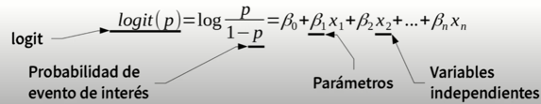
¿Qué es la regresión logística?
Es un modelo que se utiliza para predecir la probabilidad de ocurrencia de cierto evento, dado un conjunto de variables independientes.
Este modelo solamente se aplica a eventos binarios, es decir donde ocurre una opción o la otra opción.
En otras palabras es un modelo estadístico para predecir clases binarias o eventos dicotómicos.

Slide 3

¿Qué es la regresión logística?
Veamos un ejemplo. Supongamos que entramos a una tienda y
Observamos mucha gente alrededor de los escaparates,
algunos compran y otros no. Luego nos hacemos preguntas:

Slide 4
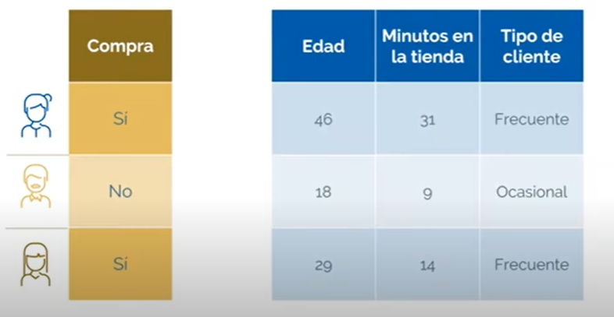
Observamos cosas como:
¿Qué es la regresión logística?
No obstante tenemos que hacer algo más: modelar el comportamiento de la variable que nos interesa.

Slide 5

Objetivo de la regresión logística
Modelar el comportamiento de una variable dicotómica (dependiente) y la(s) variable(s) independiente(s).

Slide 6
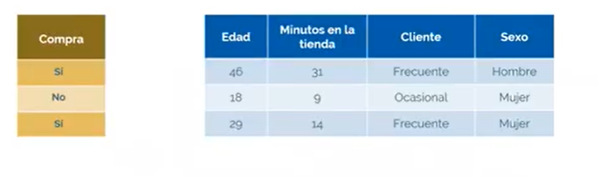
Objetivo de la regresión logística
Modelar el comportamiento de una variable dicotómica (dependiente) y la(s) variable(s) independiente(s).
variable dicotómica El modelo señala cuáles variables son significativas
Las variables significativas aumentan o disminuyen la probabilidad
de que ocurra o no un evento.

Slide 7
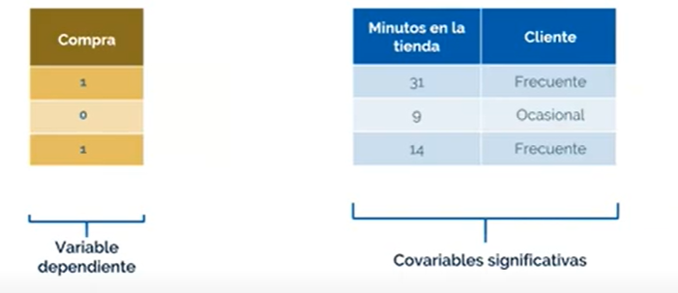
Conceptos claves
Al final de cuentas nos quedamos con aquellas que sí influyen , son importantes y nos ayudan a desarrollar nuestro modelo: la variable dependiente (dicotómica) y las variables independientes ( covariables significativas)

Slide 8
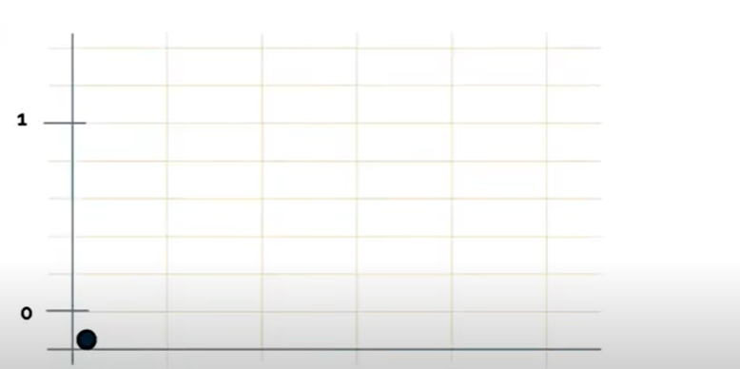
Conceptos claves
Variable dependiente (Y)
Sí Compra
No compra
Minutos que pasan las personas en la tienda
Variable independiente (x)

Slide 9
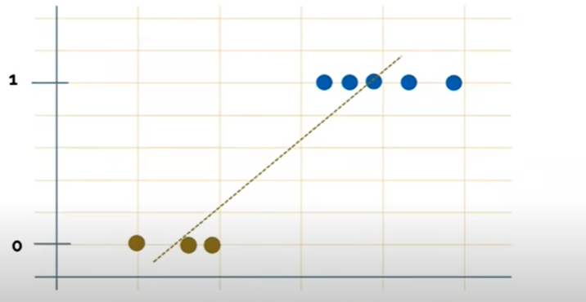
Conceptos claves
Podemos luego intentar buscar alguna línea que mejor se ajuste a nuestros datos, pero la línea recta vemos que no es la mejor opción
Variable dependiente (Y)
Sí Compra
No compra
Minutos que pasan las personas en la tienda
Variable independiente (x)

Slide 10
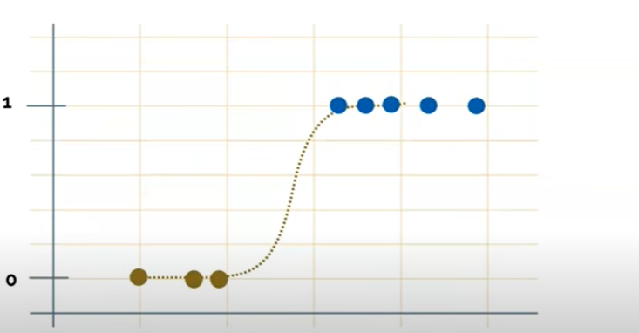
Conceptos claves
Si aplicamos la siguiente curva vemos que se aplica mejor a nuestros datos
Variable dependiente (Y)
Sí Compra
No compra
Minutos que pasan las personas en la tienda
Variable independiente (x)

Slide 11
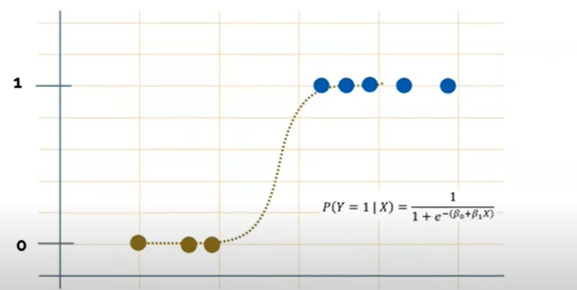
Conceptos claves
Así generamos la probabilidad de que ocurra un evento dado una (s) variable (s) independiente (s).
En nuestro caso es la probabilidad de que una persona compre o no dado los minutos que se encuentra en la tienda . Esa función que generamos es una función sigmoide ( forma de S)
Aquí solamente estamos considerando una de las variables independientes ( minutos que pasan las personas en la tienda)
Variable dependiente (Y)
Sí Compra
No compra
Minutos que pasan las personas en la tienda
Variable independiente ( X )

Slide 12
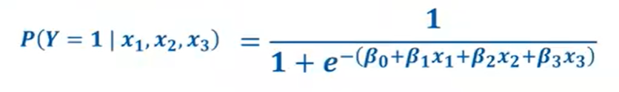
Conceptos claves
En nuestro caso tenemos varias variables independientes que pueden estar influyendo en la decisión de compra como pueden ser:
x 1 = minutos que pasan en la tienda las personas,
x 2 = edad
x 3 = tipo de cliente (sexo)
Con ello estaríamos generando un modelo como el siguiente:
Esta información de las variables independientes ya lo tenemos por la base de datos recogida; nos quedaría determinar los valores de los coeficientes que acompañan dichas variables independientes.

Slide 13
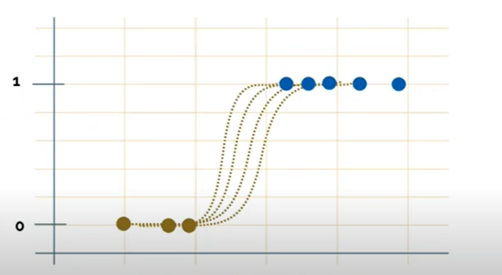
Conceptos claves
Volviendo a nuestro modelo, lo cierto es que podríamos generar varias curvas, y debemos determinar cuál de ellas es la que mejor se ajusta a nuestros datos.
Variable dependiente (Y)
Sí Compra
No compra
Minutos que pasan las personas en la tienda
Variable independiente ( X )

Slide 14
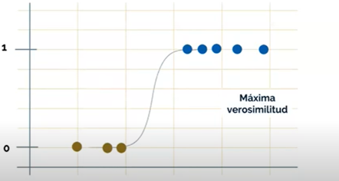
Conceptos claves
Ese proceso de ajustar las curvas y validar cuál es la mejor de ellas es lo que denominamos
“máxima verosimilitud”
Variable dependiente (Y) Variable dependiente (Y)
Sí Compra Sí Compra
No compra No compra
Minutos que pasan las personas en la tienda
Variable independiente ( X ) Variable Independiente (X)

Slide 15
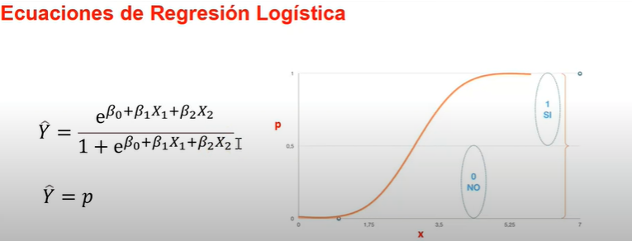
Ecuaciones de Regresión Logística

Slide 16
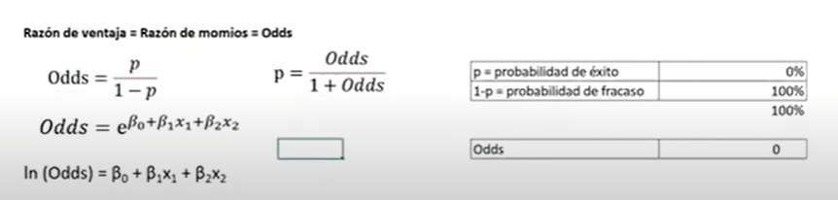
Ecuaciones de Regresión Logística

Slide 17
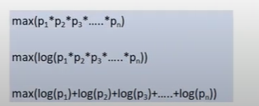
Ecuaciones de Regresión Logística

Slide 18
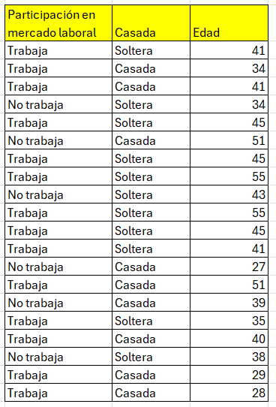
Problema para practicar
Se tiene la siguiente información sobre la participación laboral de un grupo de 20 damas. Determine un modelo de regresión logística que explique la probabilidad de que una dama trabaje, considerando su estado civil (soltera, casada) y su edad. Sea Participación laboral 1 = trabaja, 0 = no trabaja

Slide 19
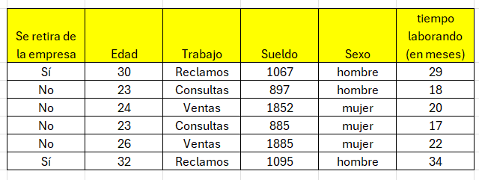
La siguiente tabla presenta datos de un grupo de trabajadores que contiene información si dicho trabajador va a retirarse del trabajo, la edad, la sección donde labora, el sueldo, el sexo y los meses de estar laborando en la empresa.

